Slide 1
VRTENJE ZEMLJE OKOLI NJENE OSI

Slide 2
2x PREBERI BESEDILO IN SI OGLEJ SKICO, ZEMLJEVID IN ANIMACIJO.
V preteklosti so ljudje verjeli, da je Zemlja središče vesolja. Danes vemo, da je Sonce v središču našega Osončja, okoli pa se gibljejo planeti, naravni sateliti in nekatera druga nebesna telesa. Okoli Zemlje pa kroži tudi naš edini naravni satelit - Luna ali Mesec. Zemlja se giblje na več načinov.
Mi bomo spoznali dve najpomembnejši gibanji Zemlje:
• rotacijo (dnevno vrtenje okoli navidezne osi) in
• revolucijo (letno kroženje okoli Sonca).

Slide 3
Zemljina os je navidezna črta, ki poteka od severnega tečaja, skozi središče Zemlje do južnega tečaja (glej sliko) .
Vse točke na Zemlji se v 24 urah enkrat zavrtijo. Vse točke na Zemlji se ne vrtijo enako hitro.
Na ekvatorju je pot najdaljša. Zato je tudi hitrost večja.
Kraji bliže tečajema pa v 24 urah naredijo bistveno krajšo pot. Zato je tudi hitrost vrtenja manjša.
Skupaj z Zemljo se vrti tudi ozračje.

Slide 4
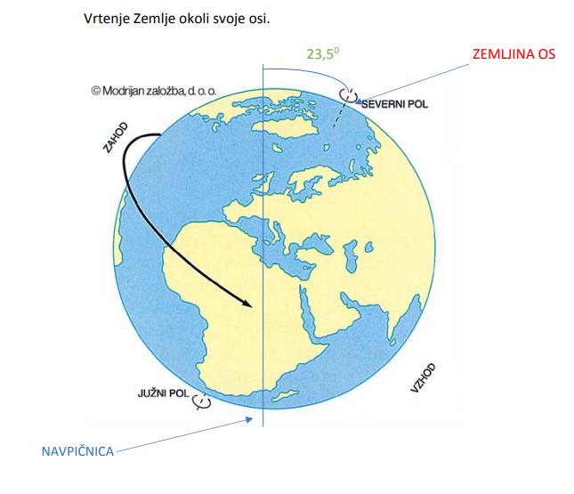
VRTENJE ZEMLJE OKOLI NAVIDEZNE OSI

Slide 5
Zemlja se vrti okoli svoje osi v smeri od ZAHODA proti VZHODU (Amerika proti Evropi). (klikni na povezavo in si oglej animacijo): https://upload.wikimedia.org/wikipedia/commons/thumb/2/2c/Rotating_earth_%28 large%29.gif/360px-Rotating_earth_%28large%29.gif

Slide 6
ZAKAJ IMAMO DAN IN NOČ?
Zaradi vrtenja Zemlje okoli svoje osi, se na našem planetu izmenjujeta dan in noč.
Prehod iz dneva v noč in iz noči v dan se imenuje mrak (večerni in jutranji mrak).
Kraji, ki so obrnjeni k Soncu imajo dan, kraji v Zemljini senci pa noč.
Doma lahko narediš poizkus z globusom, ki je predstavljen na spletni povezavi:
https://eucbeniki.sio.si/nit4/1288/index.html

Slide 7
ZAPIS V ZVEZEK:
GIBANJE ZEMLJE
VRTENJE ZEMLJE OKROG OSI:
Zemljina os ni pravokotna na ravnino, ampak je nagnjena za 23,5º.
Zaradi nagiba se dolžina dneva in noči med letom spreminja.
Zemlja se vrti okoli svoje osi od zahoda proti vzhodu.
Zemljina os poteka skozi oba tečaja.
Za en vrtljaj potrebuje 24 ur oziroma en dan.
Posledica vrtenja je izmenjava dneva in noči.

Slide 8
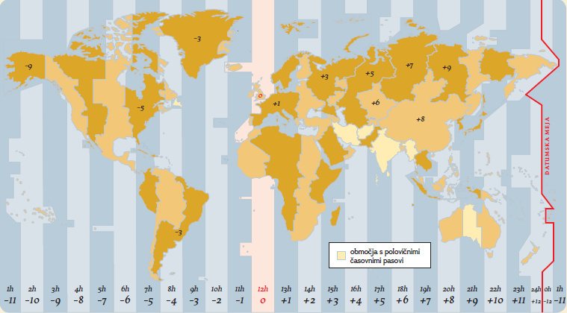
Mednarodna datumska meja poteka približno po 180 poldnevniku.
Zemlja je razdeljena na 24 časovnih pasov.
Koliko je v tem trenutku ura v New Yorku in Pekingu?

